Slide 1
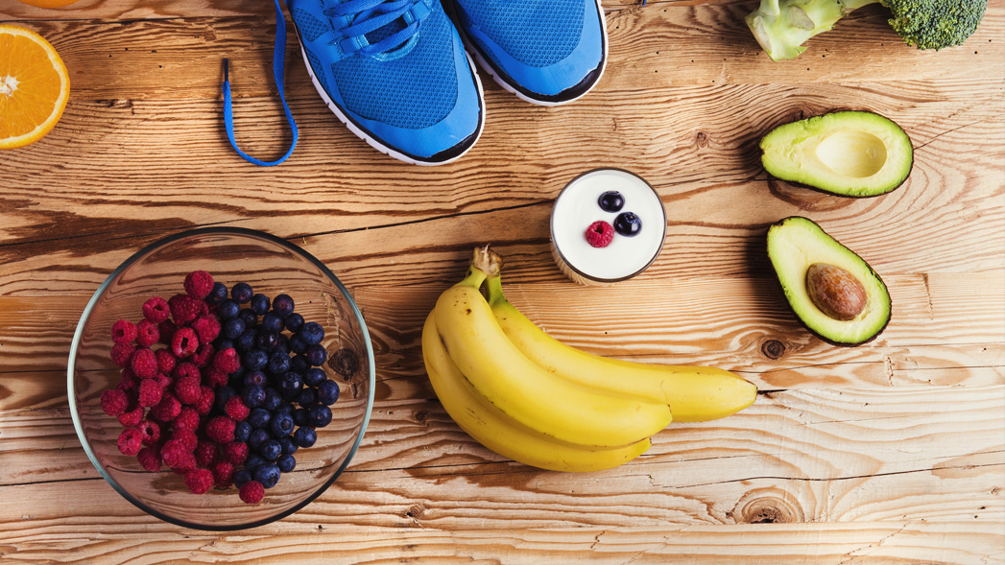
Sportovní výživa - Specifika výživy vytrvalostních vs. silových sportovců - Před, během a po zatížení

Slide 2
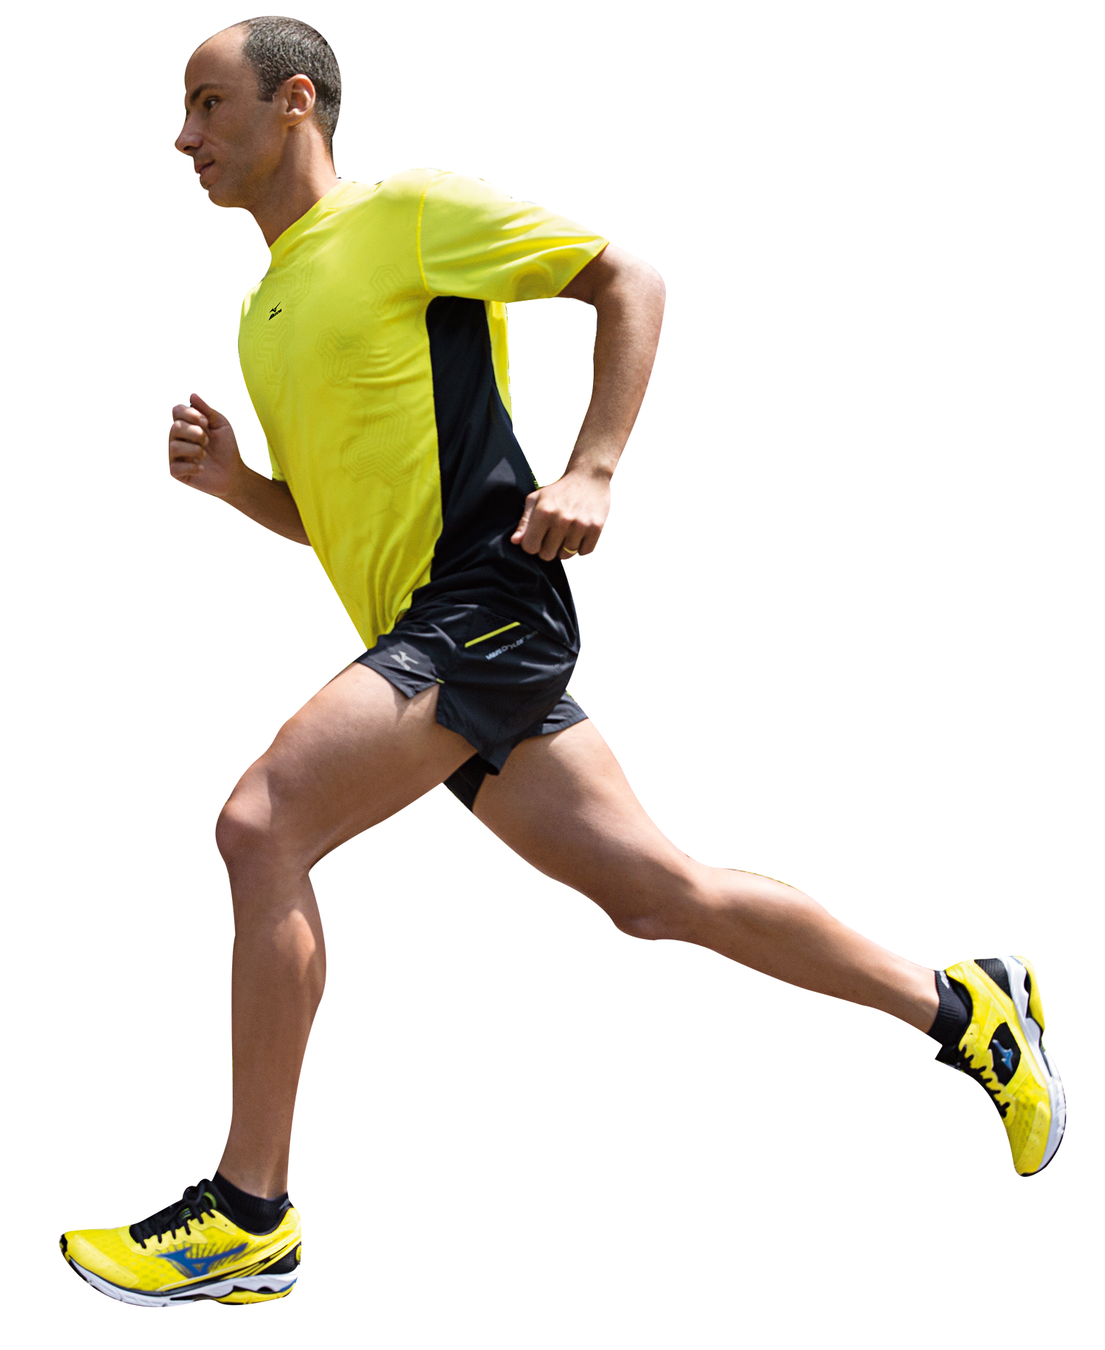
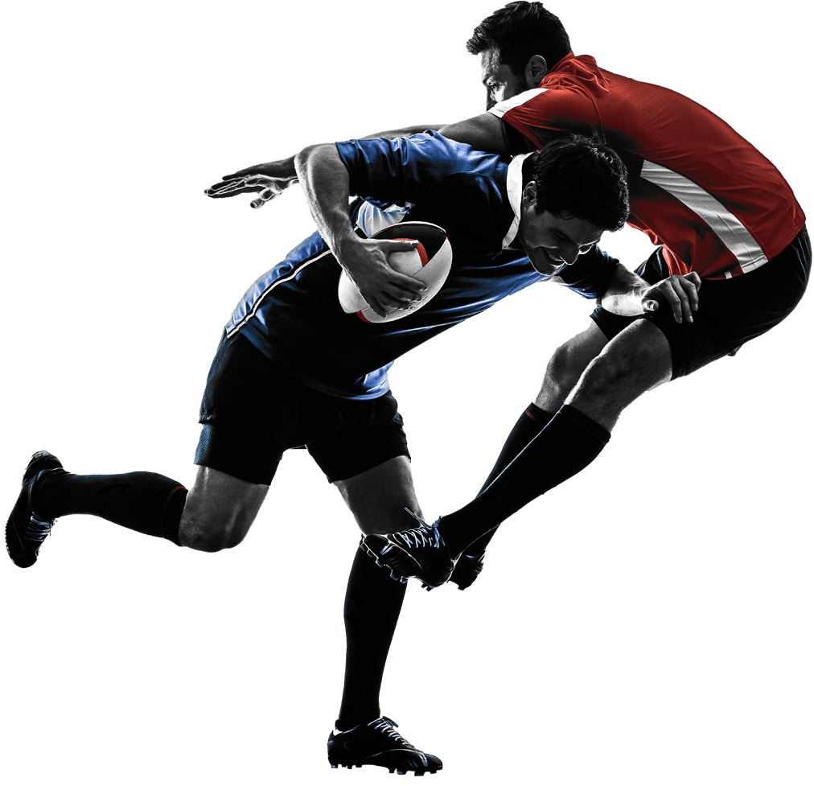
Výživa v podpoře vytrvalostních vs silově-rychlostních disciplín Klíčové zásady výživy v kontextu fyziologie zátěže
Z hlediska fyziologie kontinuální výkony ˃2 min.
Citlivé na energetické zásoby glykogenu, schopnost utilizovat ATP z lipidových zásob a hydrataci.
Navyšování glykogenových zásob (výživa před).
Doplňování S během dlouhých výkonů (˃60 min).
Pitný režim (vyhnout se 2% dehydrataci).
Nutriční strategie a tréninková metodika.
Adaptace lipidového a glykogenového metabolismu.
Potřeba regenerace poškozených svalových struktur (zejména běžci – odraz x dopad – mikrotraumata).
Adekvátní příjem B a regenerační postupy.
Střídavé zatížení submax. až max. intenzita do 2 min vs nízká intenzita (odpočinek aktivní či pasivní). Často dochází k rychlým změnám směru či tzv. „stop and go“ zatížení (kolektivní sporty).
Glykogenové zásoby (výživa před).
Kreatinfosfátové zásoby (trénink + doplňky stravy).
Síla i rychlost vychází ze schopnosti adaptovat svalovou tkáň na zatížení (proteosyntéza – hypertrofie – adaptace).
Doplnění S a B v období po skončení zatížení.
Dodržování regeneračních postupů (prostor pro adaptaci).
KUMSTÁT a HLINSKÝ (2019) – Sportovní výživa v tréninkové a závodní praxi

Slide 3
Výživa v podpoře sportovního výkonu Výkonnostní úroveň
Na začátku je potřeba velmi dobře posoudit, na jaké úrovni se sportovec nachází a zda je potřeba se zaměřit například na nutriční strategie či specifické tréninkové metody a postupy.
Pokud se bude jednat o rekreačního sportovce (zatížení 3-5 hod/týden) či aktivně trénujícího sportovce (zatížení 5-10 hod/týden), který trénuje pro zdravotní či zájmové účely bez aspirace na špičkovou úroveň, pak budou doporučení pro výživu velmi podobná pro vytrvalostní tak i pro silově-rychlostní sportovce.
KUMSTÁT a HLINSKÝ (2019) – Sportovní výživa v tréninkové a závodní praxi

Slide 4
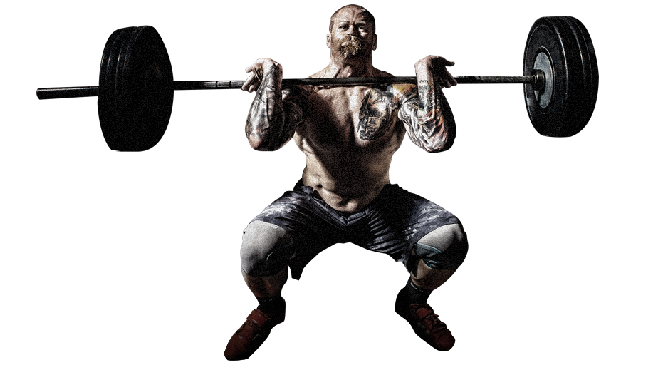
Výživa v podpoře sportovního výkonu Vytrvalost vs síla a rychlost v kontextu výkonnostní úrovně
Rozdíl nastává ve chvíli, kdy se bude jednat o vytrvalostního sportovce na výkonnostní či elitní úrovni (zatížení více než 10 hod/týden, u některých sportovců se můžeme setkat se zatížením i 20 hod/týden). Zde jsou doporučení zejména pro příjem S a energie výrazně navýšena.
Doporučuje se zařazovat i některé nutriční strategie a na místě je i zařazení některých doplňků stravy.
Výkonnostní či elitní sportovec orientovaný na silově-rychlostní zatížení (zatížení více než 10 hod/týden) bude mít zvýšenou potřebu zejména B a jejich výkony jsou citlivé na adekvátní přísun S před a po zatížení.
Obecná doporučení pro příjem S a energie však nejsou tak vysoká jako pro vytrvalostní sportovce.
KUMSTÁT a HLINSKÝ (2019) – Sportovní výživa v tréninkové a závodní praxi

Slide 5
Nutriční podpora vytrvalostních výkonů
Trénink vs závod
Výživa před, během a po zatížení
Nutriční strategie
Doplňky stravy

Slide 6
Nutriční podpora vytrvalostních výkonů Energie
Celkový energetický výdej (CEV) během jednoho dne je u skupiny sportovců, kteří trénují 1-2 hod denně zvýšený (˂10 hod/týden). Nicméně se nejedná o výdej, který by bylo problematické uspokojit stravou. Obvykle se jedná o zatížení, která nevyžadují výživu během výkonu.
Klíčové je dodržování energetické bilance a nastavení energetické dostupnosti.
Stanovení cílů – snižování hmotnosti, redukce tukové tkáně, stabilní hmotnost,…
Příkladové srovnání energetické potřeby sportovců různé úrovně:
Muž, 25 let, 180 cm, 80 kg
BM = ±1900 kcal
Rekreačně trénovaný … 60 min běh … 500 kcal … CEV = ±2900 kcal
Aktivně trénující … 90 min běh … 800 kcal … CEV = ±3200 kcal
Výkonnostní běžec … 150 min běh … 1900 kcal … CEV = ±4400 kcal
Elitní triatlonista … 90 min plavání … 900 kcal
… 120 min cyklistika … 1200 kcal
… 90 min běh … 1100 kcal … CEV = ±5700 kcal
Energetická spotřeba výkonnostních vytrvalostních sportovců je již výrazně vyšší. Větší tréninkový objem (˃10 hod/týden) i intenzita tréninku. Kompenzace stravou je zde nutná a důraz na adekvátní přísun S, B a energie během dne a během zatížení jsou zde velmi potřebné.
U elitních vytrvalostních sportovců (i 20 hod/týden) se setkáváme s obrovským energetickým výdejem, který je nutné kompenzovat výživou (v některých případech i doplňky stravy). Vyrovnaná energetická bilance a dobrá energetická dostupnost jsou doslova klíčové. Jejich nedodržení vede často ke zdravotním komplikacím a poklesu výkonnosti. Přísun S, B a energie během dne a během zatížení je zde klíčové.
KUMSTÁT (2019) – Sportovní výživa jako vědecká disciplína.

Slide 7
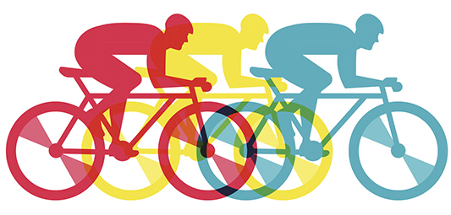
Nutriční podpora vytrvalostních výkonů Sacharidy
Celková denní potřeba sacharidů u sportovců různé výkonnostní úrovně:
1 hod/den – rekreační sportovec (3-5 hod/týden) - 3-4 g S/kg TH
1-2 hod/den – aktivní sportovec (5-10 hod/týden) - 4-6 g S/kg TH
1-3 hod/den – výkonnostní sportovec (˃10 hod/týden) - 6-8 g S/kg TH
2-4 hod/den – elitní sportovec (i více než 20 hod/týden) - 8-10 g S/kg TH
Příprava na závod - až 12-13 g S/kg TH
↑ objem i intenzita zatížení.
↑ potřeba S.
KUMSTÁT (2019) – Sportovní výživa jako vědecká disciplína.

Slide 8
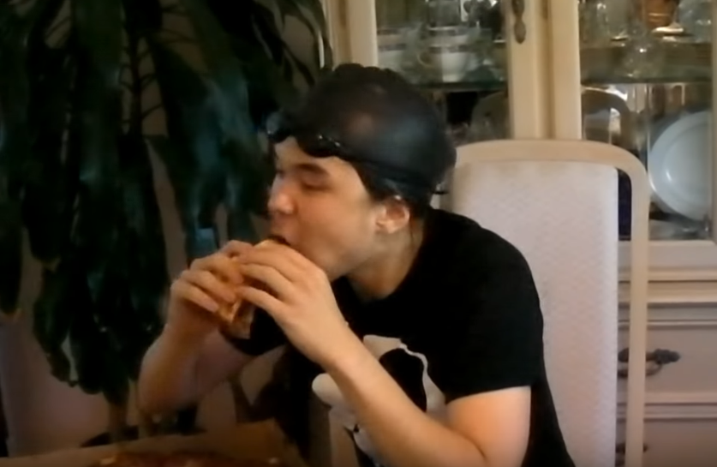
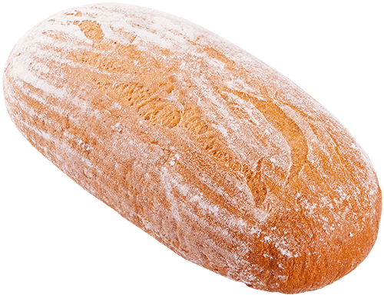
Nutriční podpora vytrvalostních výkonů Sacharidy
Training the gut…
Muž, 25 let, 180 cm, 80 kg
1 hod/den – rekreační sportovec (3-5 hod/týden) - 3-4 g S/kg TH … 240-320 g S/den
1-2 hod/den – aktivní sportovec (5-10 hod/týden) - 4-6 g S/kg TH … 320-480 g S/den
1-3 hod/den – výkonnostní sportovec (˃10 hod/týden) - 6-8 g S/kg TH … 480-640 g S/den
2-4 hod/den – elitní sportovec (i více než 20 hod/týden) - 8-10 g S/kg TH … 640-800 g S/den
Příprava na závod - až 12-13 g S/kg TH … 960-1040 g S/den
10 ks banánů (±120 g) … ±300 g S
Chléb (1,5 kg) … ±650 g S
Vařené těstoviny (±4 kg) … ±950 g S
KUMSTÁT (2019) – Sportovní výživa jako vědecká disciplína.

Slide 9
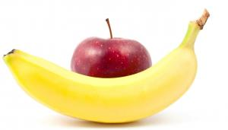
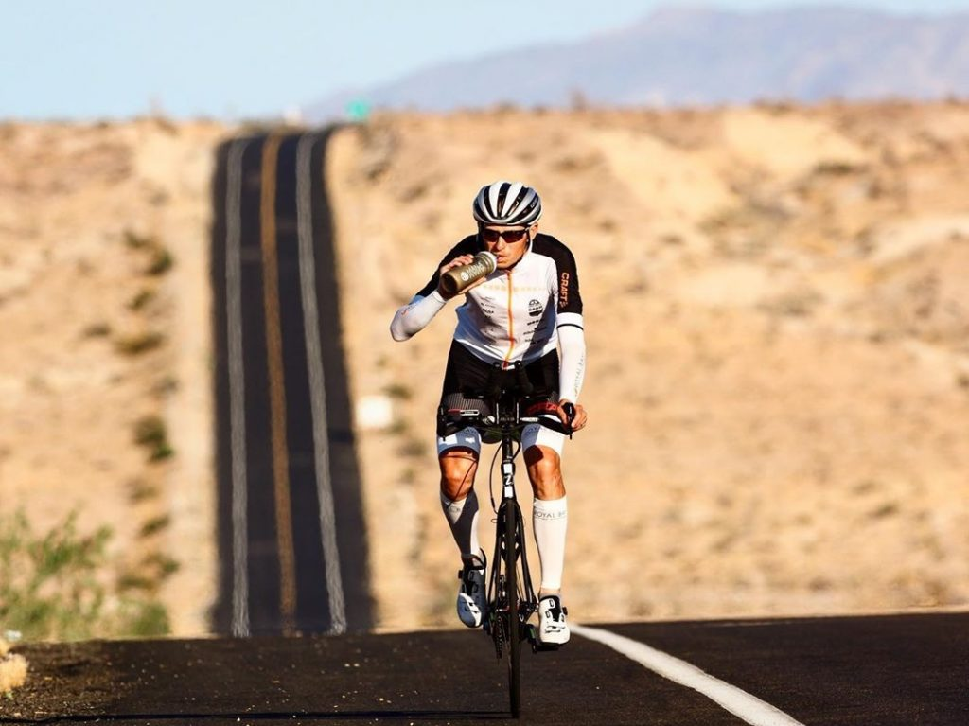
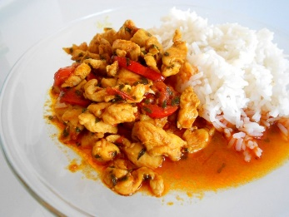
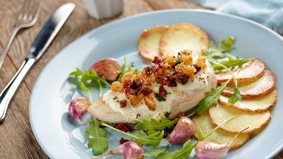
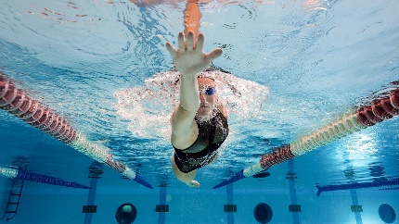
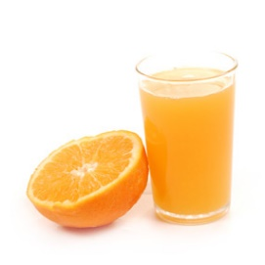
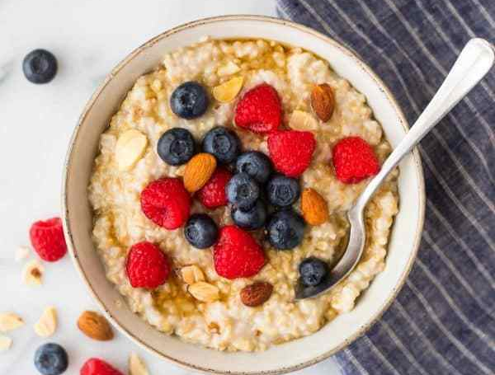
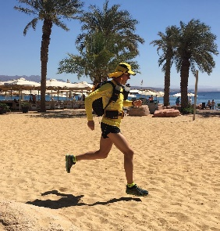
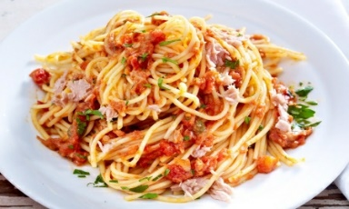
Williams (2018) – Nutrition for health, fitness and sport.
Nutriční podpora vytrvalostních výkonů Sacharidy před, během a po zatížení
Rekreační a aktivní sportovci (trénink do 1-2 hod/den)
Dlouhodobá vytrvalost
Ostatní jídla dne
±1-2 g S/kg TH
±1 g S/kg TH
±1 g S/kg TH
±0,5 g S/kg TH
±0,5 g S/kg TH
0,5 g S/kg TH
4 hod
1 hod
1 hod
Fáze časné regenerace
2 hod
Rekreační sportovci 3-4 g S/kg/den; Aktivní sportovci 4-6 g S/kg/den

Slide 10
Williams (2018) – Nutrition for health, fitness and sport.
Nutriční podpora vytrvalostních výkonů Sacharidy před, během a po zatížení
Výkonnostní sportovci (trénink do 1-3 hod/den)
S během zatížení
1-1,5 g S/kg TH/hod
Dlouhodobá vytrvalost
Ostatní jídla dne
±2-3 g S/kg TH
±2 g S/kg TH
±2 g S/kg TH
±1 g S/kg TH
±1 g S/kg TH
4 hod
1 hod
1 hod
Fáze časné regenerace
2 hod
Výkonnostní sportovci 6-8 g S/kg/den

Slide 11
Williams (2018) – Nutrition for health, fitness and sport.
Nutriční podpora vytrvalostních výkonů Sacharidy před, během a po zatížení
Elitní sportovci (trénink do 2-4 hod/den)
S během zatížení
1-1,5 g S/kg TH/hod
Dlouhodobá vytrvalost
Ostatní jídla dne
±2-4 g S/kg TH
±2 g S/kg TH
±2 g S/kg TH
±1 g S/kg TH
±1,5 g S/kg TH
4 hod
1 hod
1 hod
Fáze časné regenerace
2 hod
Elitní sportovci 8-10 g S/kg/den

Slide 12
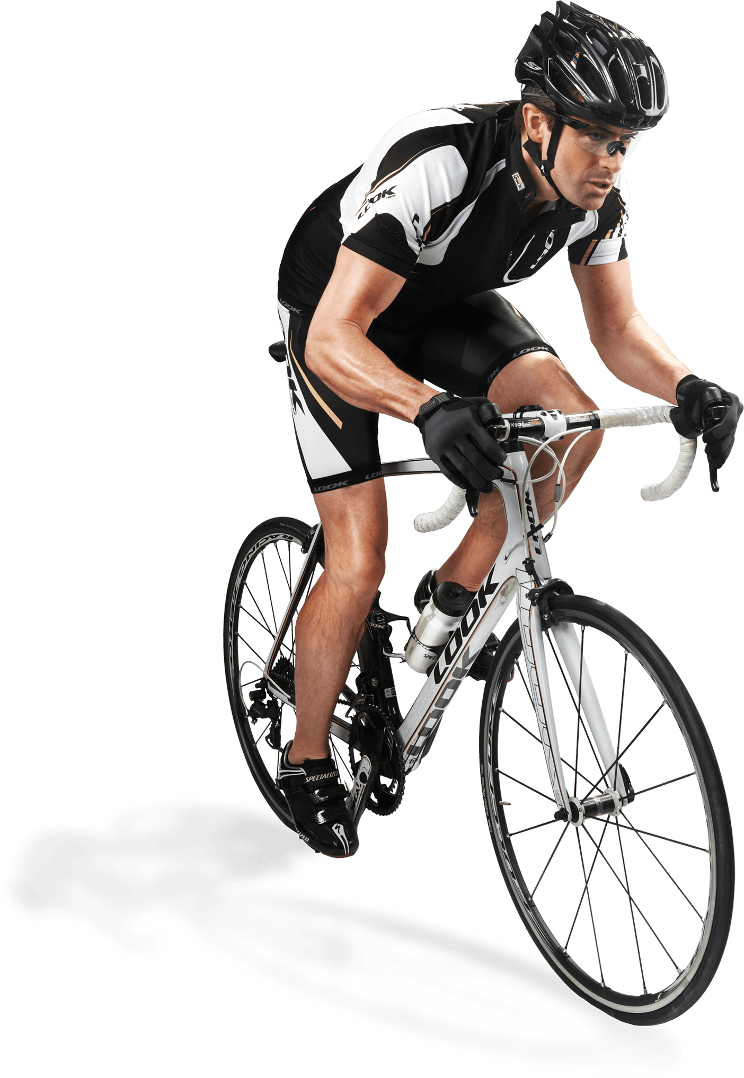
Nutriční podpora vytrvalostních výkonů Sacharidy – výživa před výkonem
V období 4 hod před zahájením je doporučován příjem sacharidů v množství 1-5 g/kg TH, což je poměrně velké rozmezí. Jak s ním pracovat?
Čím je plánovaná aktivita delšího trvání, tím je potřeba S vyšší.
Čím je plánovaná aktivita vyšší intenzity, tím je potřeba S vyšší.
Částečně souvisí i s úrovní sportovce. Sportovci na vyšší výkonnostní úrovni mají vyšší potřebu S.
Příklad:
Jízda na kole 60 min … trénink nízké až střední intenzity (˂70 % VO_{2max})
Doporučení pro příjem S v období 4 hod před bude v rozmezí 1-2 g/kg:
Snídaně 1 g S/kg + Svačina 0,5 g S/kg
Jízda na kole 240 min … trénink střední až vysoké intenzity (˃70 % VO_{2max})
Doporučení pro příjem S v období 4 hod před bude v rozmezí 3-5 g/kg:
Snídaně 3,5 g S/kg + Svačina 1 g S/kg
Williams (2018) – Nutrition for health, fitness and sport.

Slide 13
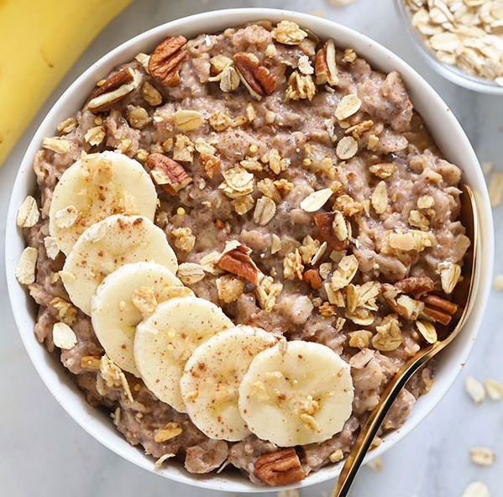
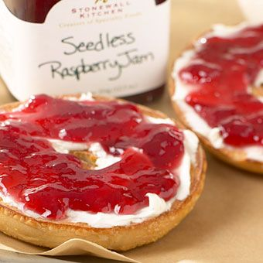
Nutriční podpora vytrvalostních výkonů Sacharidy – výživa před výkonem
Muž, 25 let, 180 cm, 80 kg
Příklad:
Jízda na kole 60 min … trénink nízké až střední intenzity (˂70 % VO_{2max})
Příjem S v období 4 hod před bude 1,5 g/kg:
Snídaně 1 g S/kg … ovesná kaše s banánem a hořkou čokoládou
Svačina 0,5 g S/kg … banán a pomerančový džus
Jízda na kole 240 min … trénink střední až vysoké intenzity (˃70 % VO_{2max})
Příjem S v období 4 hod před bude 4,5 g/kg:
Snídaně 3,5 g S/kg … ovesná kaše s banánem a hořkou čokoládou + bageta s máslem a marmeládou + pomerančový džus
Svačina 1 g S/kg … banán, jablko a pomerančový džus

Slide 14
Nutriční podpora vytrvalostních výkonů Sacharidy – výživa před závodem
Zejména důležitý je příjem S v předzávodním období, kde je klíčové tělu poskytnout dostatek substrátů a tréninkových impulsů pro navýšení zásob glykogenu.
Jednou ze základních a dlouhé roky fungujících nutričních strategií je tzv. hypersacharidová strava, která se zařazuje 1-3 dny před závodem. Primárním cílem této strategie je navýšit příjem S na 10-12 (13) g/kg/den.
Zde je opět potřeba rozlišit, zda se jedná o amatérského či elitního závodníka. Každý z nich je totiž jinak zvyklý S konzumovat ve své běžné stravě.
Elitnímu sportovci, který běžně konzumuje 8 g S/kg/den kvůli svému náročnému tréninkovému vypětí nebude dělat navýšení o 2-4 g/kg/den tak velké potíže, jako rekreačnímu sportovci, který běžně konzumuje pouze 4 g S/kg/den (navýšení až o 8 g S/kg/den dle doporučení).
Amatérští závodníci by se proto měli zaměřit na navýšení příjmu S nad svůj běžný příjem (např. ze 4 na 6-8 g S/kg/den), ale není nutné ze dne na den měnit návyky o 8 g S/kg/den.
KUMSTÁT (2019) – Sportovní výživa jako vědecká disciplína.

Slide 15
Nutriční podpora vytrvalostních výkonů Sacharidy – výživa během výkonu
V závislosti na délce trvání výkonu, zkušenostech a trénovanosti sportovce, respektive požadavkům na výkon (trénink X závod) se doporučuje přijímat určité množství sacharidů.
Většinou se jedná o násobky 30 g S délkou trvání:
Výkon do 1 hod … 30 g S
Výkon do 2 hod … 60 g S/hod … 120 g celkem
Výkon do 3 hod … až 90 g S/hod … až 270 g celkem
Výkon nad 3 hod … rovněž 90 g S/hod
U dávek 90 g S/hod je potřebné kombinovat zdroje S. Takto vysoké dávky již není možné přijmout v podobě banánů! Mohlo by dojít k zažívacím obtížím! Proto je na místě využít doplňky stravy.
Mnemotechnická pomůcka:
30 g S … 120 g banán
Williams (2018) – Nutrition for health, fitness and sport.

Slide 16
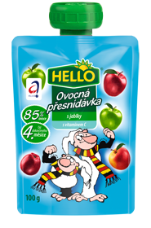
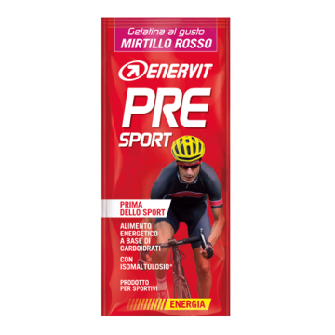
Nutriční podpora vytrvalostních výkonů Sacharidy – výživa během výkonu
Délka zatížení | Potřeba S | Doporučený příjem S | Druh S | Upřesnění
Do 45 min | Ne | - | - | Příjem S nezvyšuje výkonnost.
45-75 min | Ne/velmi malé množství | Do 30 g jednorázově. „Mouth rinse“ | Sacharóza, glukóza nebo maltodextrin | Oxidační kapacita organismu při příjmu glukózy <1 g/min
1-2 hod | Malé množství | 30-60 g/h | Glukóza
2-3 hod | Střední množství | 50-70 g/h | Glukóza, fruktóza a maltodextrin | Oxidační kapacita organismu při kombinovaném příjmu S 1,2-1,75 g/min
Více než 3 hod | Vysoké množství | 60-90 g/h | Kombinace!
1 ks
3 ks
3 ks
Williams (2018) – Nutrition for health, fitness and sport.

Slide 17
Nutriční podpora vytrvalostních výkonů Sacharidy – výživa během výkonu
Transportní kapacita lumen střeva
60:30 – glukóza:fruktóza
Příjem S během zatížení je limitován několika faktory:
Intenzita zatížení – pokud je intenzita vysoká, pak schopnost sportovce cokoli konzumovat klesá.
Zkušenosti sportovce – „gut training“.
Okolní podmínky – teplota, vlhkost, vítr, déšť atd.
Psychický stav sportovce – předstartovní stavy mohou značně narušit činnost trávícího traktu (zažívací obtíže a tzv. gastrointestinální diskomfort).
Typ činnosti – cyklistika vs běh vs plavání – dresy a rám kola vs batoh a opasek vs asistence kolegů či občerstvovací stanice
Transportní kapacita trávícího ústrojí – dnes už víme, že za 60 minut není lidské tělo schopno vstřebat více než 60 g glukózy a 30 g fruktózy. Odtud pramení doporučení pro příjem až 90 g S/hod během dlouhotrvajících výkonů. Více S za 60 minut není takřka možné vstřebat.
Williams (2018) – Nutrition for health, fitness and sport.

Slide 18
Nutriční podpora vytrvalostních výkonů Bílkoviny
Potřeba bílkovin je u pravidelně trénujících sportovců vyšší, je proto potřeba dbát na jejich dostatečný příjem a zejména načasování.
Na rozdíl od sacharidů potřeba bílkovin s narůstajícím tréninkovým objemem neroste tak rapidně. Denní potřeba se u vytrvalostních sportovců udává následovně (1):
1,2-1,6 g B/kg TH/den
Doporučení pro příjem bílkovin jsou u vytrvalců nižší v porovnání se silově-rychlostními sportovci. U výkonnostně a elitně trénujících sportovců mohou vyšší dávky bílkovin sloužit i jako sekundární zdroj energie. Dodržení adekvátního přísunu bílkovin je tak u vytrvalostně trénujících neméně důležité jako dodržení adekvátních dávek sacharidů, i když nemají přímý akutní vliv na výkon. Z dlouhodobého hlediska je však klíčový vyvážený a pravidelný příjem zejména pro podporu regeneračních a adaptačních procesů.
(1) KUMSTÁT (2019) – Sportovní výživa jako vědecká disciplína.

Slide 19
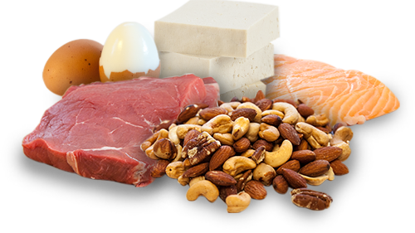
Nutriční podpora vytrvalostních výkonů Bílkoviny
Obecná doporučení pro příjem bílkovin v průběhu dne jsou následující (1):
Pravidelné dávky bílkovin v množství 0,3-0,4 g/kg TH v průběhu celého dne se jeví jako ideální postup v podpoře proteosyntetických (anabolických) procesů (hypertrofie, regenerace,…).
(1) KUMSTÁT (2019) – Sportovní výživa jako vědecká disciplína.

Slide 20
Williams (2018) – Nutrition for health, fitness and sport.
Nutriční podpora vytrvalostních výkonů Sacharidy a bílkoviny před a po zatížení
Př. Výkonnostní sportovci – doporučení pro B je stejné i u ostatních kategorií
S během zatížení
1-1,5 g S/kg TH/hod
Ostatní jídla dne
±2-3 g S/kg TH
0,3-0,4 g B/kg TH
Dlouhodobá v.
±2 g S/kg TH
0,3-0,4 g B/kg TH
±2 g S/kg TH
±0,6-0,8 g B/kg TH
±1 g S/kg TH
±1 g S/kg TH
4 hod
1 hod
1 hod
Fáze časné regenerace
2 hod
Výkonnostní sportovci 6-8 g S/kg/den a 1,2-1,6 g B/kg/den

Slide 21
Nutriční podpora vytrvalostních výkonů Shrnutí
Výživa před:
Důraz na příjem sacharidů (čím větší objem a intenzita, tím větší příjem).
Nutriční strategie
Adekvátní příjem bílkovin v rámci pravidelného celodenního příjmu.
Zajištění normohydratace.
Výživa během:
V závislosti na délce zatížení roste potřeba sacharidů.
Bílkoviny v průběhu zatížení nedoplňujeme (výjimkou jsou extrémní vytrvalostní závody a ultradistanční výkony typu Ironman, 24hod závody atp.).
Cílem je vyhnout se dehydrataci více než 2 %.
Výživa po:
Zahájení rehydratace (můžeme kombinovat H2O, elektrolyty a sacharidy)
Příjem sacharidů adekvátně zatížení.
Adekvátní příjem bílkovin v rámci pravidelného celodenního příjmu.

Slide 22
Nutriční podpora vytrvalostních výkonů Nutriční strategie
V podpoře vytrvalostních výkonů se nabízí zařazení některých nutričních strategií, které jsou obecně cíleny na:
Podporu tréninkové adaptace … Train-low a Sleep-low
Navyšování glykogenových zásob … Train-low, Sleep-low a Hypersacharidová strava
Adaptace na snížené zásoby glykogenu
+ stimulace lipidového metabolismu … Low-carb a trénink na lačno
Nutriční strategie jsou nad rámec tohoto předmětu, a proto se jimi dále nebudeme zabývat. Pokud by však někoho zajímaly například pro své potřeby, tak velmi doporučuji publikaci doc. Michala Kumstáta – Sportovní výživa jako vědecká disciplína. Ta je dostupná i online zde.
Případně mohu poskytnou informace online – Skype či MS Teams.

Slide 23
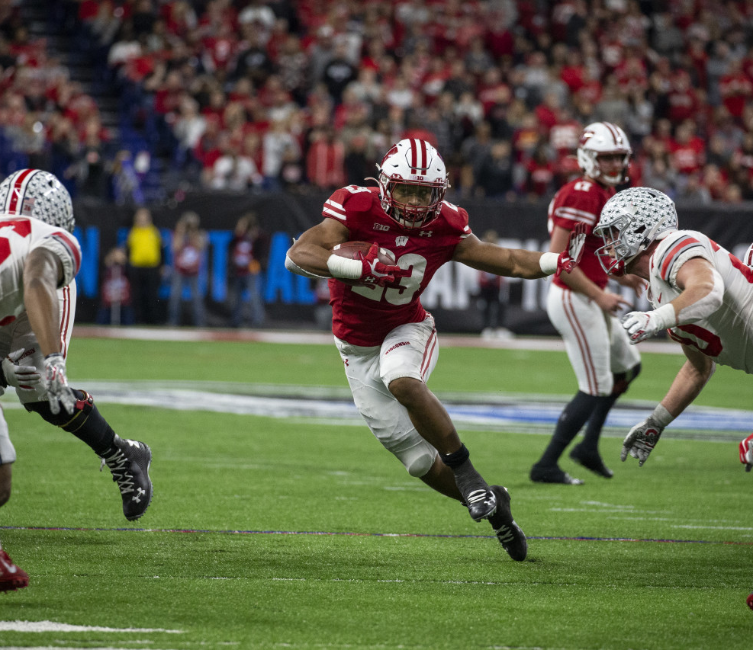
Nutriční podpora silově-rychlostních výkonů
Trénink vs závod
Výživa před a po zatížení
Doplňky stravy

Slide 24
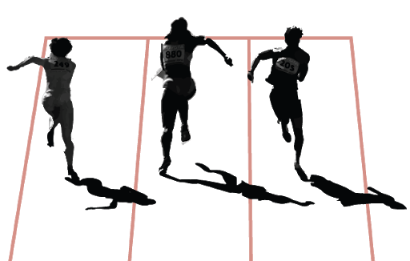
Nutriční podpora silově-rychlostních výkonů Energie
Klíčové je dodržování energetické bilance a nastavení energetické dostupnosti.
Stanovení cílů – snižování hmotnosti, redukce tukové tkáně, stabilní hmotnost,…
Silově-rychlostní disciplíny jsou typické svým intermitentním zatížením, kde se střídá vysoká intenzita zatížení s fází odpočinku, který je buď pasivní či aktivní (nízká intenzita zatížení).
Tréninky většinou nepřesahují 2 hod (včetně warm-up a cool-down fáze) a výkony jako takové 2 minuty (výjimkou jsou kolektivní a raketové sporty).
Velmi také záleží na fázi ročního tréninkového cyklu.
Počáteční fáze může mít podobu spíše silově-rychlostní vytrvalosti.
Pokročilejší fáze pak rozvoj maximální síly či rychlosti.
Závěrem pak specifická příprava dle typu sportu.
Ve vztahu k CEV je proto vhodné dělat zpětnou vazbu:
Sporttester, tabulky, RPE atp.
KUMSTÁT (2019) – Sportovní výživa jako vědecká disciplína.

Slide 25
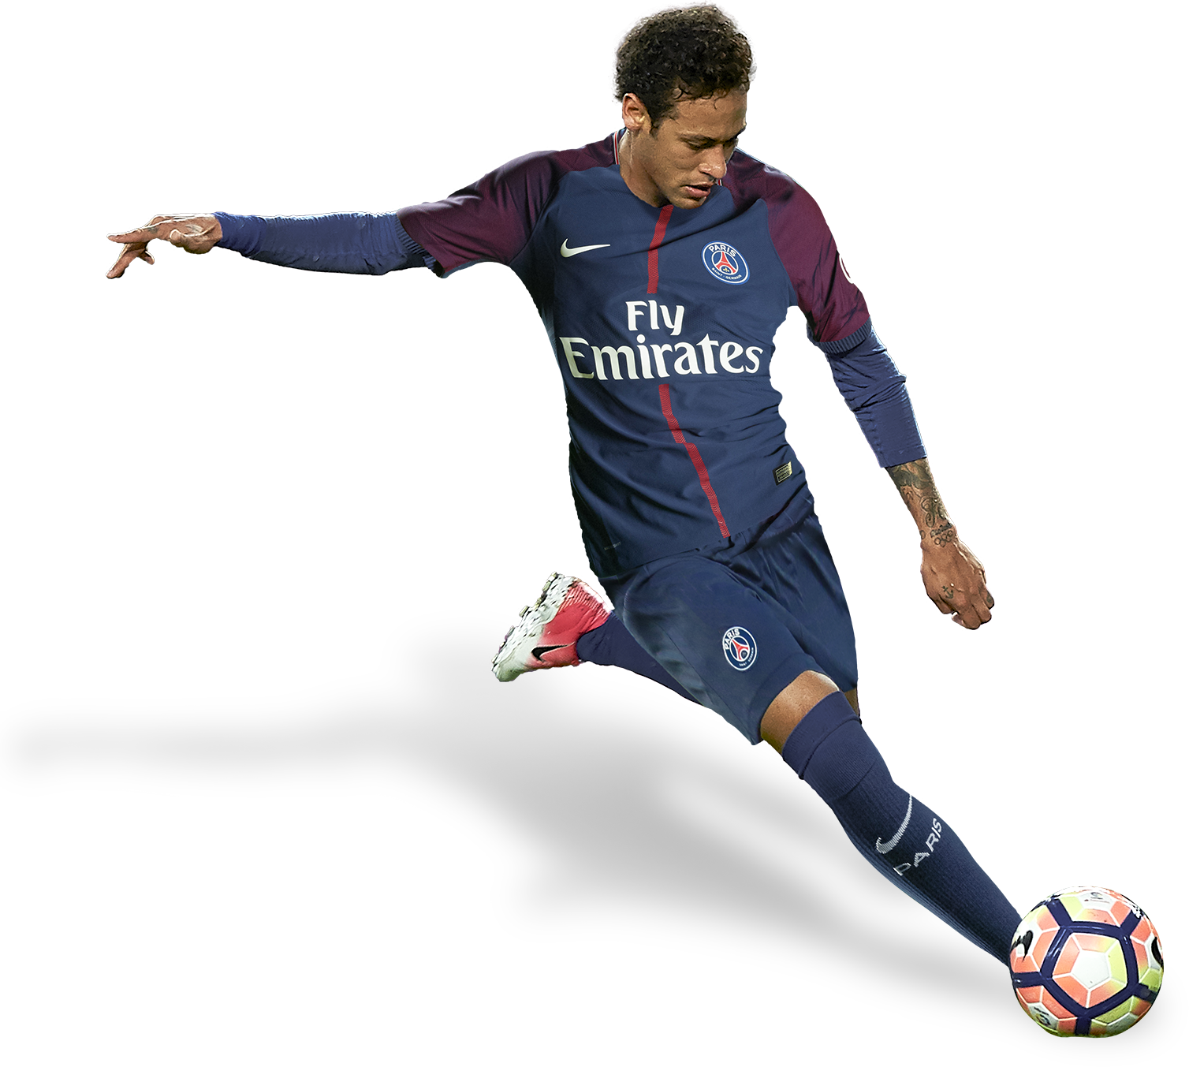
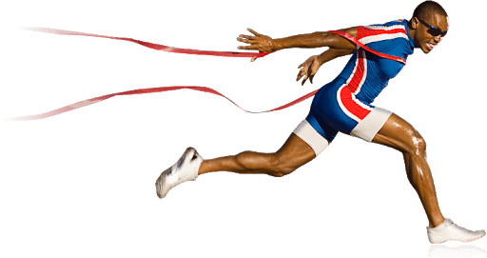
Nutriční podpora silově-rychlostních výkonů Sacharidy
Z hlediska tréninkové metodiky se jedná o intervaly nižší intenzity a většího objemu práce. Například:
60 % maxima – interval práce do 30-60 s
Odpočinek 1:2 … 60-120 s
Z hlediska tréninkové metodiky se jedná o intervaly vysoké (submax. až max.) intenzity a menšího objemu práce. Například:
90-100 % maxima – interval práce do 5-10 s
Odpočinek 1:20-30 … 100-300 s
Celková denní potřeba sacharidů dle období a typu zatížení (1):
Objemové období/Rozvoj silově-rychlostní vytrvalosti - 4-6 g S/kg TH
Rozvoj maximální síly či rychlosti - 3-4 g S/kg TH
Specifická příprava dle typu sportu a délky trvání - 3-6 g S/kg TH:
Silově-rychlostní disciplíny (sprint, vzpírání atp.) - 3-4 g S/kg TH
Rychlostně-vytrvalostní disciplíny (dráhová cyklistika, běh 400 m atp.) - 4-5 g S/kg TH
Daly by se zde zařadit i úpolové sporty
Kolektivní sporty či raketové sporty - 5-6 g S/kg TH
↑ objem zatížení.
↑ potřeba S.
Roční tréninkový cyklus
(1) KUMSTÁT (2019) – Sportovní výživa jako vědecká disciplína.

Slide 26
Williams (2018) – Nutrition for health, fitness and sport.
Nutriční podpora silově-rychlostních výkonů Sacharidy před a po zatížení
Objemové období/Rozvoj silově-rychlostní vytrvalosti
1-1,5 g S/kg TH/hod
60 % maxima – interval práce do 30-60 s
Ostatní jídla dne
±1-2 g S/kg TH
±1 g S/kg TH
±1-2 g S/kg TH
±0,5 g S/kg TH
±0,5 g S/kg TH
0,5 g S/kg TH
4 hod
1 hod
1 hod
Fáze časné regenerace
2 hod
4-6 g S/kg/den

Slide 27
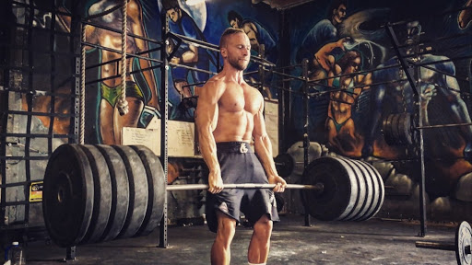
Williams (2018) – Nutrition for health, fitness and sport.
Nutriční podpora silově-rychlostních výkonů Sacharidy před a po zatížení
Rozvoj maximální síly či rychlosti
90-100 % maxima – interval práce do 5-10 s
Ostatní jídla dne
±1 g S/kg TH
±1 g S/kg TH
±1 g S/kg TH
±0,5 g S/kg TH
±0,5 g S/kg TH
4 hod
1 hod
1 hod
Fáze časné regenerace
2 hod
3-4 g S/kg/den

Slide 28
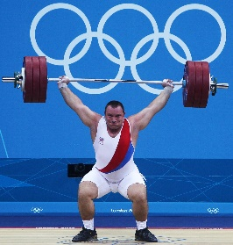
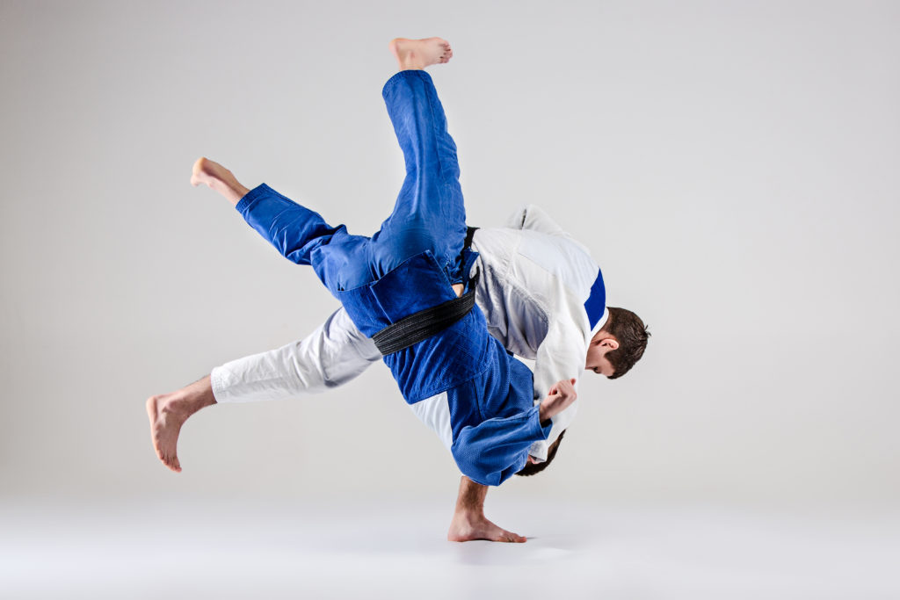
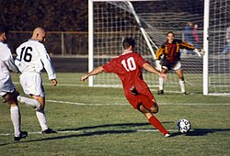
Williams (2018) – Nutrition for health, fitness and sport.
Nutriční podpora silově-rychlostních výkonů Sacharidy před a po zatížení
Specifická příprava dle typu sportu a délky trvání
1-1,5 g S/kg TH/hod
Silově-rychlostní d.
Rychlostně-vytrvalostní d.
Ostatní jídla dne
±1-2 g S/kg TH
±1-2 g S/kg TH
±1-2 g S/kg TH
±0,5-1 g S/kg TH
±0,5-1 g S/kg TH
±0,5 g S/kg TH
Kolektivní sporty
4 hod
1 hod
1 hod
Fáze časné regenerace
2 hod
Silově-rychlostní disciplíny 3-4 g S/kg/den; Rychlostně-vytrvalostní disciplíny 4-5 g S/kg/den; Kolektivní sporty 5-6 g S/kg/den

Slide 29
Nutriční podpora silově-rychlostních výkonů Sacharidy – výživa před výkonem
V období 4 hod před zahájením je doporučován příjem sacharidů v množství 1-3 g/kg TH, což je menší rozmezí než pro vytrvalost. Nicméně jak s ním pracovat?
Čím jsou intervaly práce delší a zároveň intenzivnější, tím je potřeba S vyšší.
Při rozvoji maximální síly a rychlosti interval práce většinou netrvá déle než pár vteřin (do 10 s), proto potřeba pro příjem S není nikterak vysoká. Největší nárok na S mají období charakteristická relativně dlouhými a vysoce intenzivními intervaly práce (20-120 s).
Kolektivní a raketové sporty jsou často kombinací rychlosti a vytrvalosti, potřeba S je zde proto také vyšší.
Příklad:
Rozvoj maximální síly/rychlosti 60 min … krátké intervaly vysoké intenzity (1 opakování)
Doporučení pro příjem S v období 4 hod před bude v rozmezí 1,5 g/kg:
Snídaně 1 g S/kg + Svačina 0,5 g S/kg
Fotbalový zápas, pozice záložníka 90 min … dlouhý střídavý výkon vysoké a nízké intenzity
Doporučení pro příjem S v období 4 hod před bude v rozmezí 1,5-3 g/kg:
Snídaně 2 g S/kg + Svačina 0,5 g S/kg
Williams (2018) – Nutrition for health, fitness and sport.

Slide 30
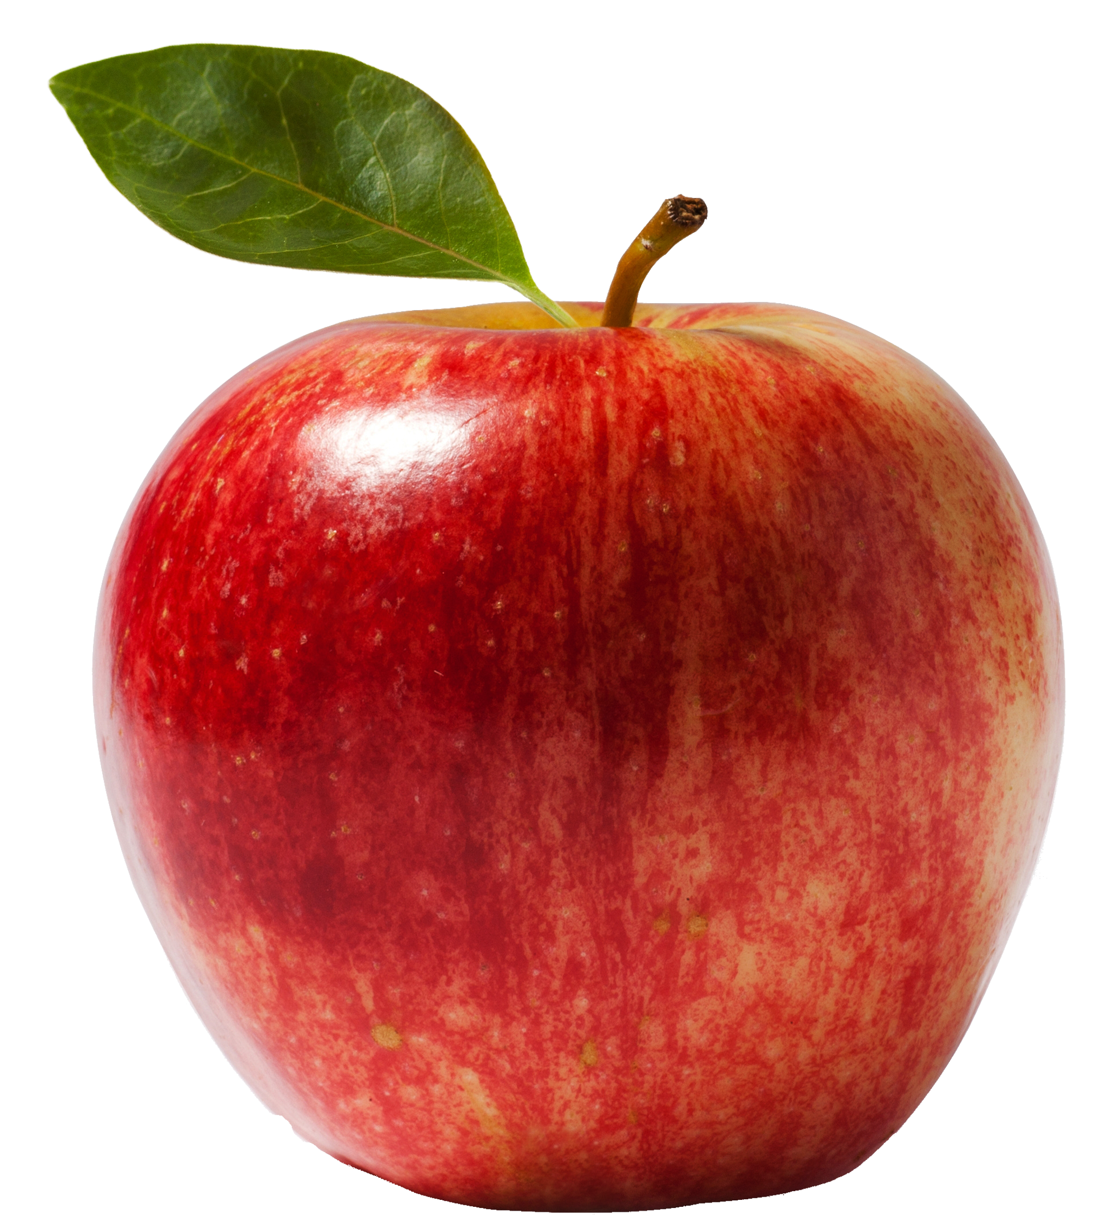
Nutriční podpora silově-rychlostních výkonů Sacharidy – výživa před výkonem
Muž, 25 let, 180 cm, 80 kg
Příklad:
Rozvoj maximální síly/rychlosti 60 min … krátké intervaly vysoké intenzity (1 opakování)
Příjem S v období 4 hod před bude 1,5 g/kg:
Snídaně 1 g S/kg … ovesná kaše s banánem a hořkou čokoládou
Svačina 0,5 g S/kg … banán a pomerančový džus
Fotbalový zápas, pozice záložníka 90 min … dlouhý střídavý výkon vysoké a nízké intenzity
Příjem S v období 4 hod před bude 2,5 g/kg:
Snídaně 2 g S/kg … ovesná kaše s banánem a hořkou čokoládou + pomerančový džus
Svačina 0,5 g S/kg … jablko a pomerančový džus

Slide 31
Nutriční podpora silově-rychlostních výkonů Bílkoviny
Potřeba bílkovin je u pravidelně trénujících sportovců vyšší, je proto potřeba dbát na jejich dostatečný příjem a zejména načasování.
Potřeba bílkovin je u silově-rychlostních disciplín v porovnání s vytrvalostním zatížením vyšší. Denní potřeba se udává následovně (1):
1,4-1,8 g B/kg TH/den maximálně až 2 g/kg
Dávky bílkovin ˃2 g/kg/den pravděpodobně nejsou spojovány se zdravotními komplikacemi, ale zároveň nepřináší větší benefit pro zvyšování výkonnosti či nárůst svalové tkáně atp. Některé aminokyseliny je navíc možné přeměnit na glukózu a následně uložit v podobě tuku do podkoží, pokud je glukóza v nadbytku. Nadměrný příjem bílkovin v kombinaci s dlouhodobou pozitivní energetickou bilancí tak může vést k rozvoji nadváhy úplně stejně jako nadměrná konzumace kterékoli jiné živiny.
(1) KUMSTÁT (2019) – Sportovní výživa jako vědecká disciplína.

Slide 32
Nutriční podpora silově-rychlostních výkonů Bílkoviny
Obecná doporučení pro příjem bílkovin v průběhu dne jsou stejná jako pro vytrvalostní sportovce. Pro sportovce, kteří chtějí navýšit podíl svalové tkáně je vhodné dodržovat spíše horní hranici doporučených dávek – 0,4 g/kg(1):
Pravidelné dávky bílkovin v množství 0,3-0,4 g/kg TH v průběhu celého dne se jeví jako ideální postup v podpoře proteosyntetických (anabolických) procesů (hypertrofie, regenerace,…).
(1) KUMSTÁT (2019) – Sportovní výživa jako vědecká disciplína.

Slide 33
Williams (2018) – Nutrition for health, fitness and sport.
Nutriční podpora silově-rychlostních výkonů Sacharidy a bílkoviny před a po zatížení
Př. Obecně pro silově-rychlostní d. – doporučení je stejné pro celý RTC
1-1,5 g S/kg TH/hod
Silově-rychlostní d.
Rychlostně-vytrvalostní d.
Ostatní jídla dne
±1-2 g S/kg TH
0,3-0,4 g B/kg TH
±1-2 g S/kg TH
0,3-0,4 g B/kg TH
±1-2 g S/kg TH
±0,6-0,8 g B/kg TH
±0,5-1 g S/kg TH
±0,5-1 g S/kg TH
±0,5 g S/kg TH
Kolektivní sporty
4 hod
1 hod
1 hod
Fáze časné regenerace
2 hod
Silově-rychlostní d., rychlostně-vytrvalostní d. a kolektivní sporty 3-6 g S/kg/den a 1,4-1,8 (2) g B/kg/den

Slide 34
Nutriční podpora silově-rychlostních výkonů Shrnutí
Výživa před:
Důraz na příjem sacharidů (čím jsou intervaly práce delší, tím větší příjem).
Adekvátní příjem bílkovin v rámci pravidelného celodenního příjmu.
Zajištění normohydratace.
Výživa během:
Může být důležitá zejména u kolektivních sportů, kde jsou intervaly práce delší. Zápasy až na výjimky (baseball, kriket atp.) většinou trvají do 2 hodin. V přestávkách se tedy sportovec může řídit doporučeními pro vytrvalostní zatížení (30-60 g S).
Výživa po:
Zahájení rehydratace (můžeme kombinovat H2O, elektrolyty a sacharidy)
Příjem sacharidů adekvátně zatížení.
Adekvátní příjem bílkovin v rámci pravidelného celodenního příjmu.

Slide 35
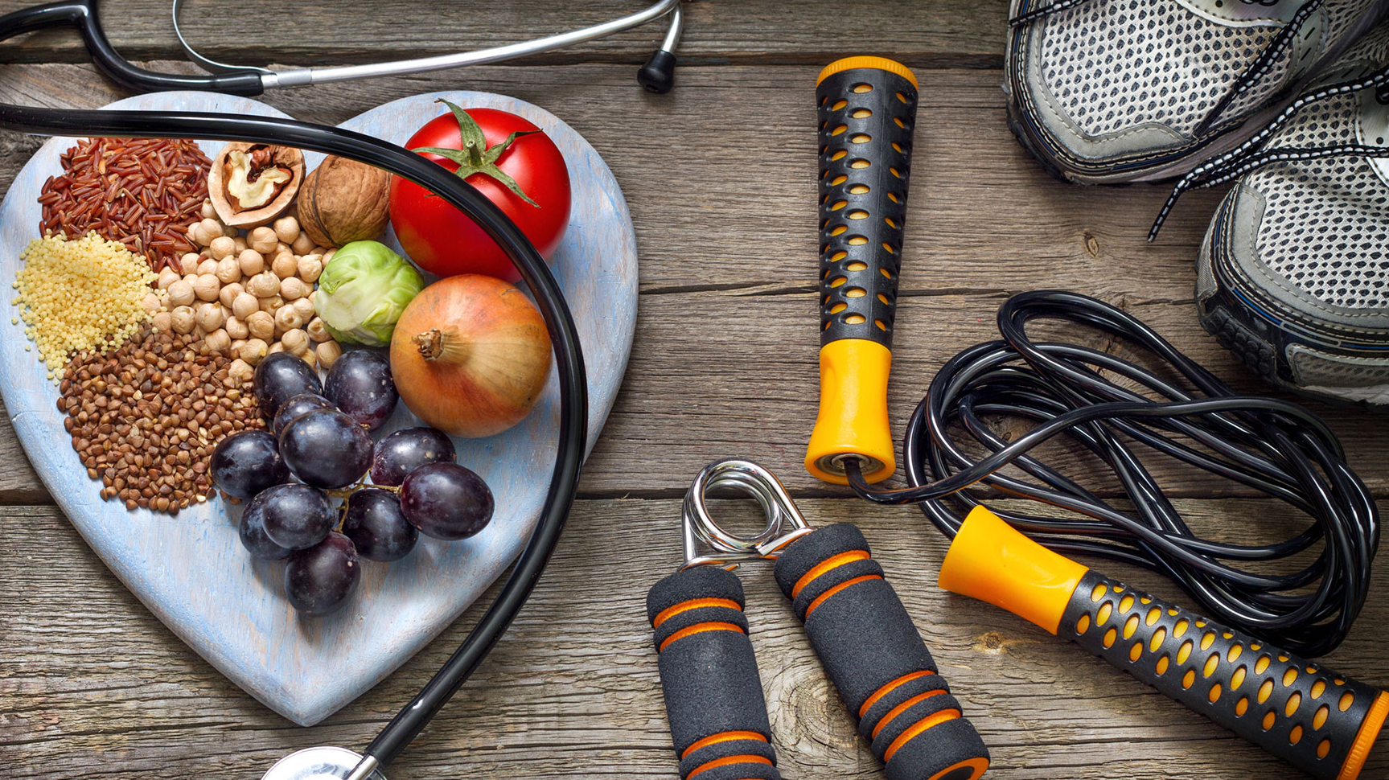
Doplňková informace
V prezentaci jste viděli několik příkladů, jak nastavit výživu, v závislosti na typu zatížení (vytrvalost vs silově-rychlostní), úrovni sportovce (rekreační až elitní), fázi ročního tréninkového cyklu a zda se jedná o tréninkový či závodní den. Tato doporučení je vždy potřeba přizpůsobovat zejména objemu a intenzitě zatížení a poté zkušenostem sportovce. Každý z nás je něčím specifický. Ne všechna doporučení se setkají s úspěchem u všech.
Nikdy by se příjmy jednotlivých živin neměly markantně měnit ze dne na den. Nastavení správného příjmu živin vyžaduje dlouhodobější přípravu, zejména u vytrvalostních sportů, kde je potřeba konzumovat opravdu velké množství potravin pro dosažení požadovaných doporučení (výkonnostní a elitní sportovci či příprava na závod).

